Slide 1


Estadistica y probabilidad
Capítulo 5. Variables aleatorias discretas y Distribuciones de Probabilidad

Slide 2
Principales Distribuciones Discretas
En lo que sigue del curso, estudiaremos algunas de las distribuciones de variables discretas mas comunes:
Bernouilli Be(p)
Binomial B(n,p)
X tiene distribución
de probabilidad
Poisson P(λ)
Binomial Negativa
BN(n,p)
Geométrica G(p)
Hipergeométrica
H(N,D,n)

Slide 3
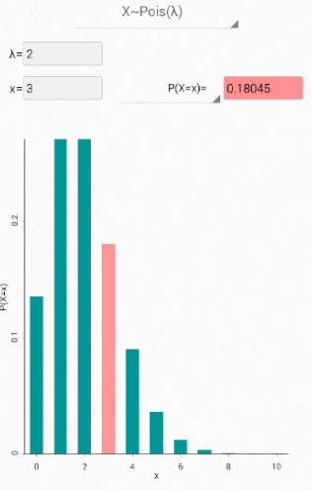
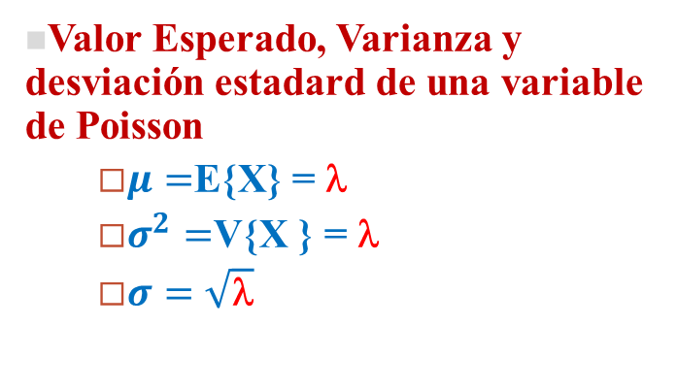
Distribución Poisson P(λ)
Una variable aleatoria X tiene distribución Poisson de parámetro λ, si cuenta éxitos en un intervalo de longitud L, siendo λ el promedio de éxito en una unidad de ese intervalo y se denota por X ≈ P(λ)
La distribución de probabilidad de X = # de éxitos en un intervalo de longitud L, viene dado por:
Valor Esperado, Varianza y desviación estadard de una variable de Poisson
$μ=$E{X} = λ
$σ^{2}=$V{X } = λ
$σ=\sqrt{\text{λ}}$

Slide 4
Distribución Poisson P(λ)
Esta distribución aparece en algunos procesos que tienen una dimensión temporal o espacial.
En este tipo de experimentos los éxitos buscados son expresados por unidad de área, tiempo, pieza, etc,:
- nº de aviones que aterrizan en un aeropuerto por día, hora, minuto, etc.
- nº de bacterias por cm² de cultivo.
- nº de llamadas telefónicas a un conmutador por hora, minuto, etc.
- nº de llegadas de embarcaciones a un puerto por día, mes, etc.

Slide 5
Ejemplo: Distribución Poisson P(λ)
Si un banco recibe en promedio 6 cheques sin fondo por día, ¿cuáles son las probabilidades de que reciba:
cuatro cheques sin fondo en un día dado,
cincuenta cheques sin fondo en una semana,
diez cheques sin fondo en un 12 horas,
d) 5 cheques sin fondos en 4 horas?
Solución
La distribución de probabilidad de X = # el número de cheques sin fondo en un día, λ = 6 cheques/dia, viene dado por:
a) ¿Cuál es la probabilidad de que reciba cuatro cheques sin fondo en un día dado?

Slide 6
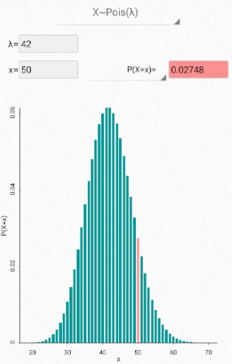
Ejemplo: Distribución Poisson P(λ)
Si un banco recibe en promedio 6 cheques sin fondo por día, ¿cuáles son las probabilidades de que reciba:
cincuenta cheques sin fondo en una semana,
diez cheques sin fondo en un 12 horas,
d) 5 cheques sin fondos en 4 horas?
Solución
La distribución de probabilidad de X = # el número de cheques sin fondo en una semana, λ = 6*7 = 42 cheques/semana, viene dado por:
b) ¿Cuál es la probabilidad de que reciba cincuenta cheques sin fondo en una semana?

Slide 7
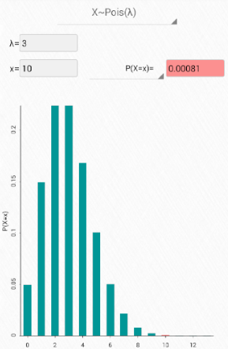
Ejemplo: Distribución Poisson P(λ)
Si un banco recibe en promedio 6 cheques sin fondo por día, ¿cuáles son las probabilidades de que reciba:
c). diez cheques sin fondo en un 12 horas,
d) 5 cheques sin fondos en 4 horas?
Solución
La distribución de probabilidad de X = # el número de cheques sin fondo en 12 horas, λ = 6*0.5 = 3 cheques/horas, viene dado por:
c) ¿Cuál es la probabilidad de que reciba diez cheques sin fondo en un 12 horas?

Slide 8
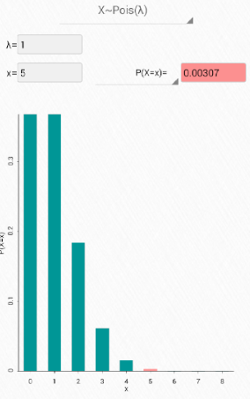
Ejemplo: Distribución Poisson P(λ)
Si un banco recibe en promedio 6 cheques sin fondo por día, ¿cuáles son las probabilidades de que reciba:
d) 5 cheques sin fondos en 4 horas?
Solución
La distribución de probabilidad de X = # el número de cheques sin fondo en 4 horas, λ = 6 *4/24 = 1 cheques/horas, viene dado por:
c) ¿Cuál es la probabilidad de que reciba 5 cheques sin fondos en 4 horas?

